Slide 1






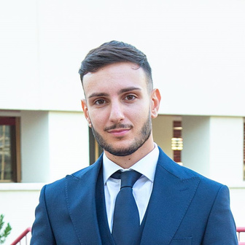
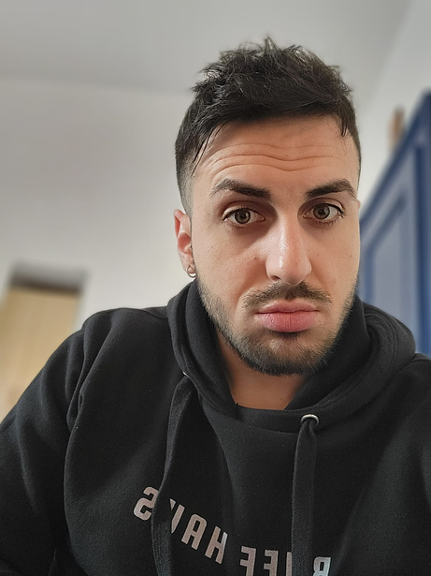
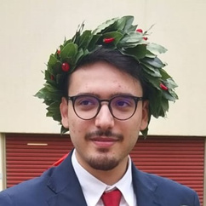
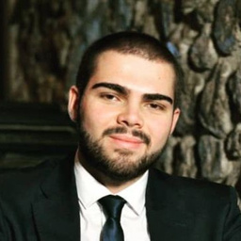
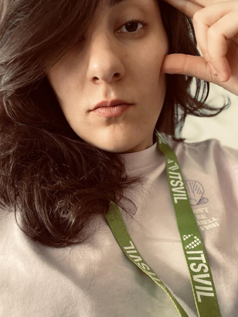
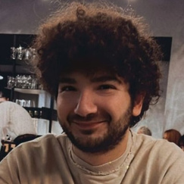
“Scopri il cuore pulsante di Salerno in un’unica app”
Team:
Coach:
Arcangeli Giovanni
Campochiaro Fabiano
Di Lauro Francesco
Di Maio Marco
Pipino Claudia
Troisi Michele

Slide 2
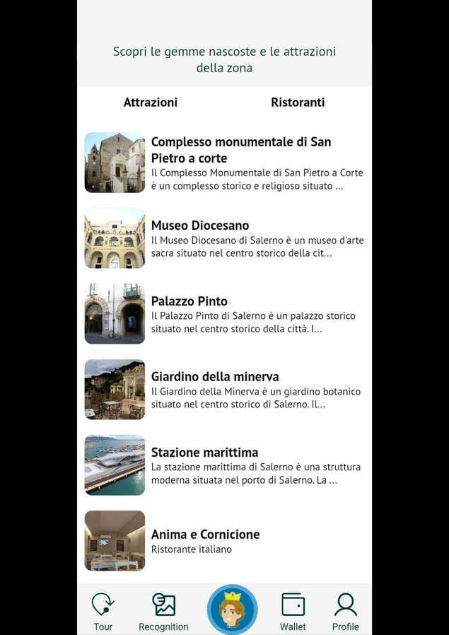









Geofencing
Visite Guidate
Image Recognition
Sezione Food
Tour Personale
Crowdfunding
Assistente Virtuale
Reward

